Slide 1
МОЯ СЕМЬЯ –
НА СЛУЖБЕ
ОТЕЧЕСТВУ

Slide 2
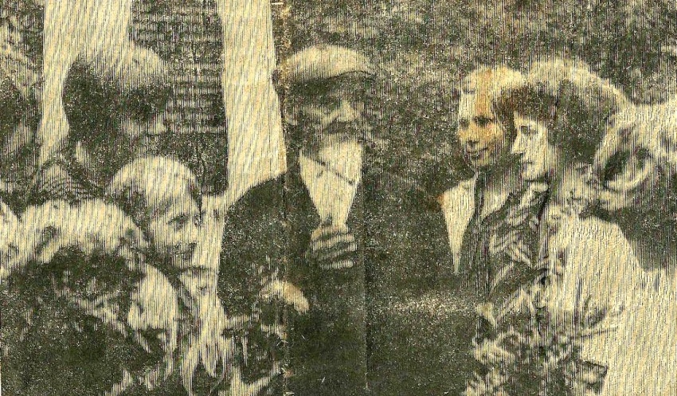
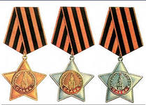
Татаров
Павел Тимофеевич
Notes:
Мой прапрапрадед Татаров Павел Тимофеевич 1891 года рождения.
Участник 3-х войн: империалистическая война 1914 год, Гражданская война, 1919 год, Великая Отечественная война 1941-1945. Полный кавалер ордена Славы.

Slide 3
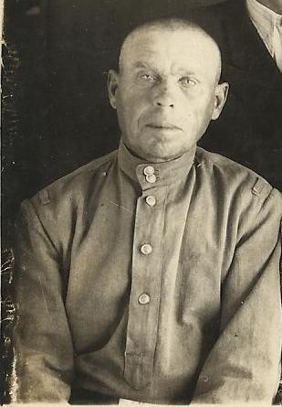
Татаров
Петр Павлович
Notes:
Мой прапрадед Татаров Петр Павлович 1916 года рождения. Участник Великой Отечественной войны. Рядовой. Я очень мало знаю о нём. Воевал под Москвой, там же получил ранение в грудь. Вернулся домой, но работать не мог. Ранение было очень тяжелым. Ему было трудно дышать, говорил с трудом. Умер дед рано – в 1951 году. Так и не смог оправиться от ранения.

Slide 4
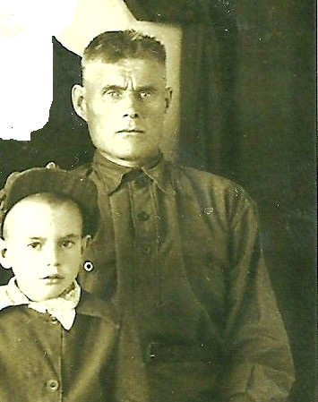
Персухов
Павел Михайлович
Notes:
Мой прапрадед Персухов Павел Михайлович 1904 года рождения. Участник Великой Отечественной войны. Воевал в звании сержанта, был первым номером противотанкового ружья. Дед вспоминал бои под Белохаткой и форсирование Днепра. В одном из боёв под городом Белая Церковь с немецкими танками он проявил храбрость и был награждён медалью «За отвагу». Орден Красной Звезды он получил за форсирование Днепра. Был ранен в левую руку и после излечения отправлен домой.

Slide 5
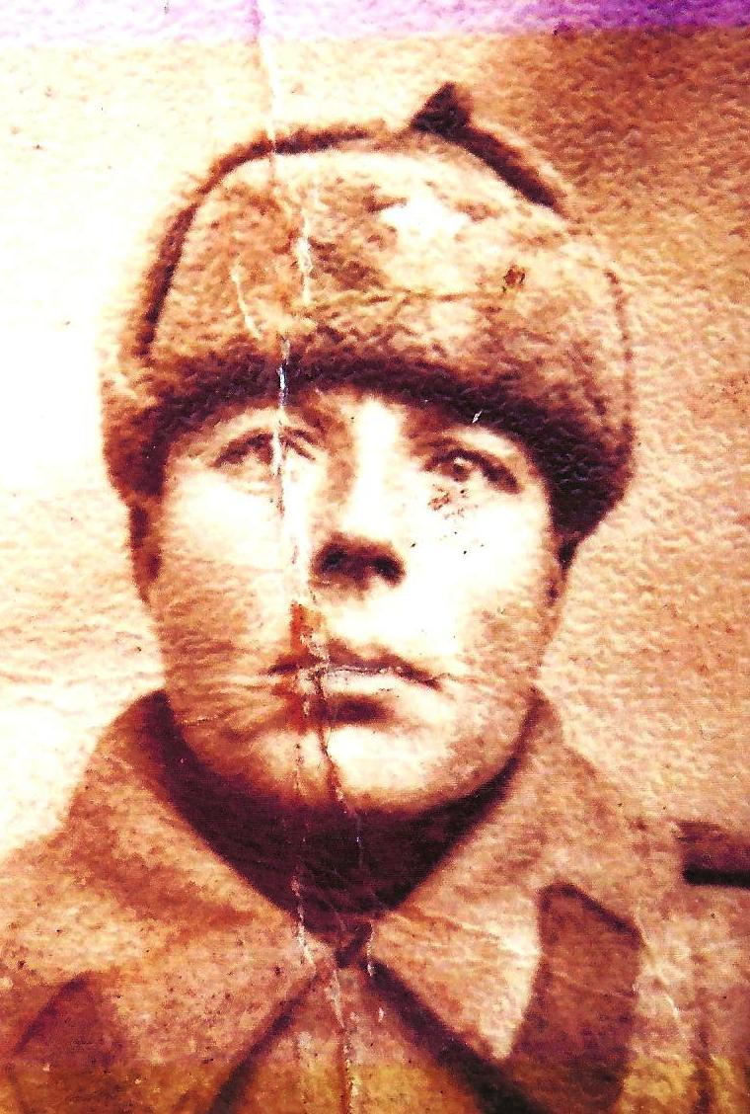
Киселёв
Андрей Иванович
Notes:
Мой прапрадед Киселёв Андрей Иванович 1906 года рождения. Участник Великой Отечественной войны. Рядовой.

Slide 6
Писич
Алексей Сергеевич
Notes:
Мой прадед Писич Алексей Сергеевич – гвардии старший сержант, командир отделения автоматчиков 2СБ 850 СП 277 СД. Награждён орденом Отечественной войны I степени (посмертно).

Slide 7
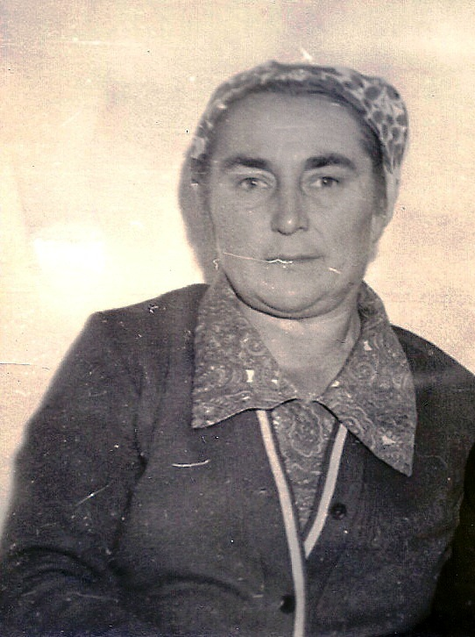
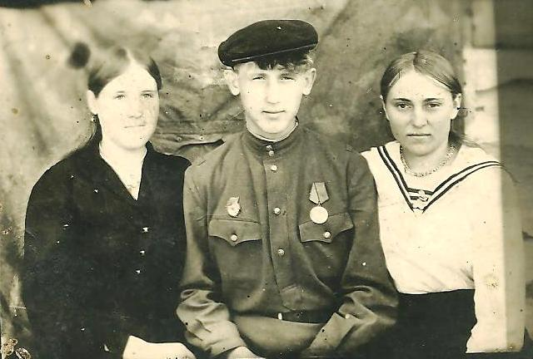
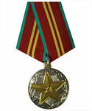
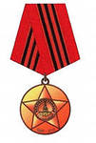
Татарова (Персухова)
Екатерина Павловна
Notes:
Моя прабабушка Татарова (Персухова) Екатерина Павловна 1926 года рождения. Мл. прапорщик военного комиссариата. В годы войны работала на оборонном заводе в г. Новосибирске. Потом очень долго работала в военкомате, дослужилась до звания мл. прапорщика.
Моя прабабушка Татарова (Персухова) Екатерина Павловна 1926 года рождения. Мл. прапорщик военного комиссариата.

Slide 8
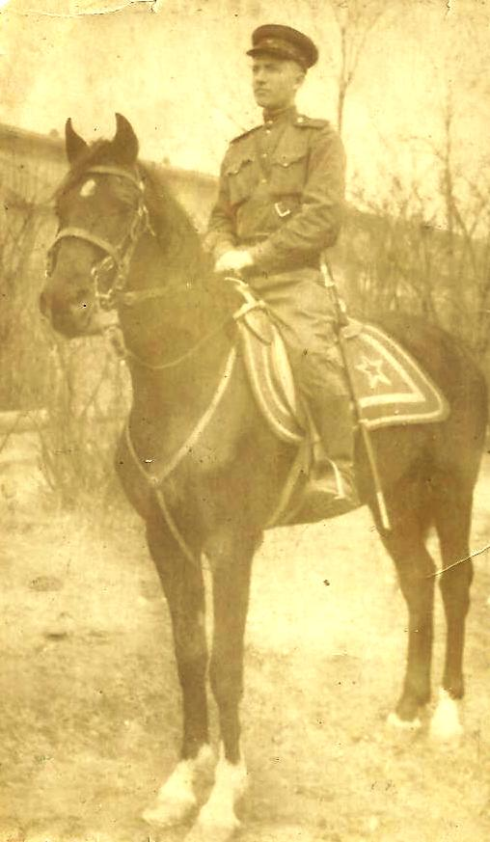
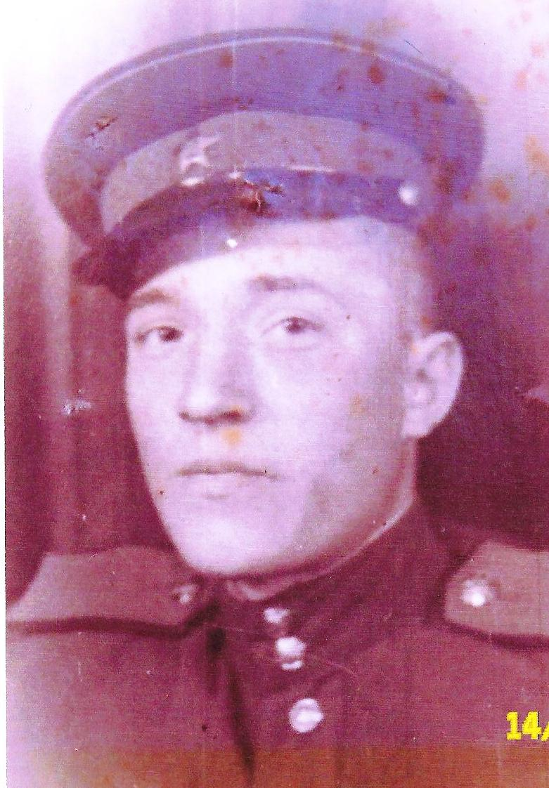
Осинин
Михаил Иванович
Notes:
Мой прадед Осинин Михаил Иванович 1928 года рождения. На фронт дед не попал. В армию его призвали в 1945 году. Служил в Москве в кавалерии в роте почетного караула. Семь парадов прошёл дед. Он рассказывал, что подготовка к параду занимала более шести месяцев. Парады принимал И.В. Сталин.

Slide 9
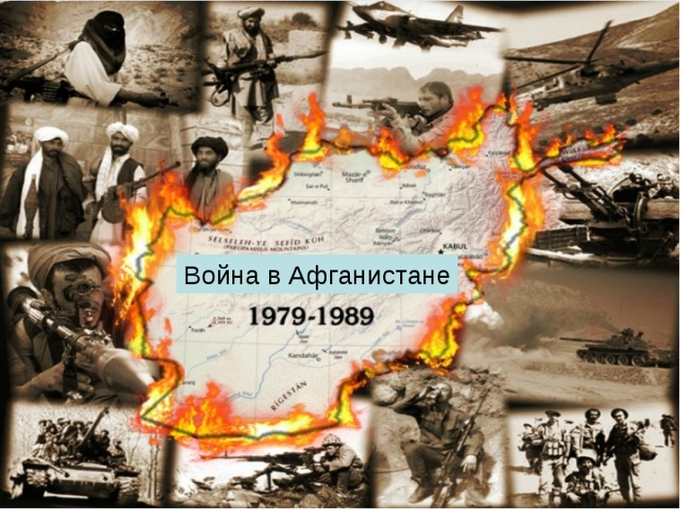
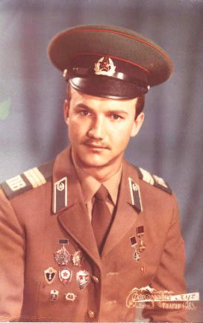
Рагулин
Юрий Николаевич
Notes:
Мой дед Рагулин Юрий Николаевич проходил срочную службу в 1983-1985 годах в г. Пяндж в ордена Ленина 48-м пянджском погранотряде.

Slide 10
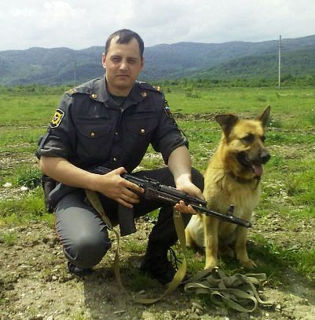
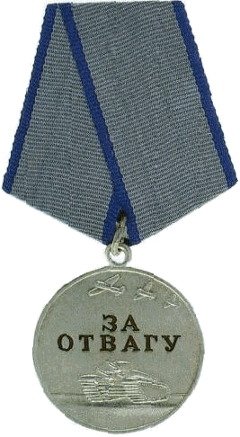
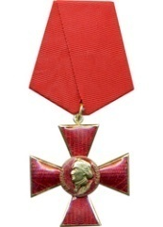
Осинин
Александр Сергеевич
Notes:
Мой дядя Осинин Александр Сергеевич 1984 года рождения. Капитан милиции. Награждён Суворовским крестом и медалью «За отвагу» за антитеррористическую операцию на Северном Кавказе.

Slide 11
Пусть пулемёты не строчат,
И пушки грозные молчат,
Пусть в небе не клубится дым,
Пусть небо будет голубым,
Пусть бомбовозы по нему
Не прилетают ни к кому,
Не гибнут люди, города…
Мир нужен на земле всегда!

Slide 12
Автор Чернядьева Анна Николаевна,
Учащаяся 6 класса.
п. Новостройка, Прокопьевский район, Кемеровская область.
Тел. 64-96-36

